Slide 1
Πρόγραμμα Σπουδών στα Θρησκευτικά Γυμνασίου Παρουσίαση Προγράμματος, σχεδιασμός Θεματικής Ενότητας, πρακτικές οδηγίες
Γεώργιος Στριλιγκάς,
Σχ. Σύμβουλος Θεολόγων
ΥΠΠΕΘ, 10-10-2016

Slide 2
Εφαρμογή των νέων Προγραμμάτων Σπουδών
ΠΣ στα Θρησκευτικά Δημοτικού - Γυμνασίου (Απόφαση 143575/Δ2/07-09-2016, ΦΕΚ Β 2920/13.09.2016)
ΠΣ στα Θρησκευτικά Λυκείου (Απόφαση 143579/Δ2/07-09-2016, ΦΕΚ Β 2906/13.09.2016)

Slide 3
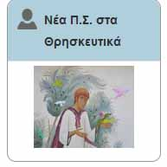
Κύρια έγγραφα & υλικά
Πρόγραμμα Σπουδών
Οδηγός Εκπαιδευτικού
Οδηγίες Εφαρμογής
Διδακτικές Οδηγίες
Διδακτικό Υλικό
Ιστότοπος (υπό κατασκευή)
http://iep.edu.gr

Slide 4
http://iep.edu.gr/index.php/el/?option=com_content&view=article&id=451

Slide 5
Ξεκινώντας …
Διερευνούμε:
γενικούς σκοπούς του ΜτΘ
βασικούς άξονες κάθε τάξης
γενικούς στόχους κάθε τάξης
πίνακα Θεματικών Ενοτήτων
προσδοκώμενες επάρκειες κάθε τάξης

Slide 6
Γενικοί Σκοποί (Δημοτικό – Γυμνάσιο)
1. Να οικοδομήσει ένα στιβαρό μορφωτικό πλαίσιο/πεδίο γνώσης και κατανόησης του Χριστιανισμού και της Ορθοδοξίας…
2. Να παρέχει … ικανοποιητική κατάρτιση για τη φύση και τον ρόλο του θρησκευτικού φαινομένου…
3. Να δημιουργήσει … θρησκευτικά εγγράμματο άνθρωπο, καλλιεργώντας παράλληλα την ηθική και κοινωνική του ευαισθησία.
4. Να συντελέσει στη γνωριμία, στην κριτική κατανόηση, στον σεβασμό και στον διάλογο μεταξύ ανθρώπων με διαφορετικές απόψεις…
5. Να συνεισφέρει δημιουργικά στον … αυτοπροσδιορισμό της προσωπικής ταυτότητας των μαθητών, καθώς και στην ολόπλευρη … ανάπτυξή τους…

Slide 7
ΔΗΜΟΤΙΚΟ - Ο κόσμος της θρησκείας
Αφηγηματικά στοιχεία γύρω από πρόσωπα, έθιμα, σύμβολα, παραδόσεις, ιστορία, μνημεία, κοινωνική και πολιτιστική ζωή πρωταρχικά της Ορθοδοξίας και στη συνέχεια των εγγύτερων μονοθεϊστικών και ανατολικών θρησκειών.
Ανακαλύπτουμε…
Α΄ κύκλος: εικόνες, πρόσωπα και ιστορίες
Β΄ κύκλος: κείμενα, μνημεία, τόπους και γεγονότα

Slide 8
ΓΥΜΝΑΣΙΟ: Η θρησκεία στη ζωή, στην ιστορία και στον πολιτισμό
Μελέτη της θρησκείας και του πολιτισμού της, αφενός, με ερμηνεία του εσωτερικού της βιώματος και, αφετέρου, με διερεύνηση της σχέσης με την εποχή της
Έμφαση στη ζωή, ιστορία, τέχνη, πολιτισμό που σάρκωσαν ο Χριστιανισμός, ιδιαίτερα η Ορθοδοξία, και οι μεγάλες θρησκευτικές παραδόσεις
Θεμελιώδεις άξονες: Θεός, κόσμος, άνθρωπος, ηθική, κοινωνία, πολιτισμός, σύγχρονη ζωή
Α΄ : Πορεία και ανάπτυξη
Β΄ : Πορεία μέσα από αντιθέσεις
Γ΄ : Από το τοπικό στο οικουμενικό

Slide 9
Πρόγραμμα Σπουδών Γυμνασίου

Slide 10
Προσδοκώμενες Επάρκειες…
Α. Ως προς τη γνώση και κατανόηση του κόσμου της θρησκείας
Β. Ως προς την κατανόηση της πολιτιστικής εμβέλειας του θρησκευτικού φαινομένου
Γ. Ως προς την προσωπική ανάπτυξη και καλλιέργεια αξιών και στάσεων
Δ. Ως προς την ανάπτυξη ηθικής συνείδησης
Ε. Ως προς την καλλιέργεια δημοκρατικής συνείδησης και πρακτικής
ΣΤ. Ως προς τη συμμετοχή στη διδακτική διεργασία

Slide 11
Διάρθρωση Θεματικής Ενότητας
Πολυεπίπεδη μάθηση: …να μάθουν …να κάνουν …να αισθανθούν …να συνεργαστούν | Μάθηση με νόημα: α) από τις εμπειρίες των εφήβων, α) στα θρησκευτικά θέματα, γ) στη διερεύνηση του διαφορετικού | Πολυτροπική διδασκαλία: Από την παραδοσιακή διδακτική, άνοιγμα σε διερευνητικές, βιωματικές, συνεργατικές στρατηγικές

Slide 12
Κύρια χαρακτηριστικά ΠΣ
Είναι Πρόγραμμα Διαδικασίας
Θεμελιώνεται στα παιδαγωγικά χαρακτηριστικά των παιδιών
Προωθεί την ανακαλυπτική μάθηση με ενεργό εμπλοκή όλων
Αξιοποιεί τον ιστορικό καμβά
Έχει ως επίκεντρο την Ορθόδοξη παράδοση, διαλέγεται με άλλες θρησκευτικές παραδόσεις

Slide 13
Σχεδιάζοντας ένα δίωρο

Slide 14
Α΄ Γυμνασίου, ΘΕ 1 (απόσπασμα)
1. Μεγαλώνουμε και αλλάζουμε (4 δίωρα)
Σύνδεση Προσδ. Μαθησ. Αποτελεσμάτων με Βασικά Θέματα και Δραστηριότητες

Slide 15
Α΄ Γυμνασίου ΘΕ 4: Πώς παίρνονται οι αποφάσεις; (3 δίωρα)
Προσδοκωμενα Μαθησιακα Αποτελεσματα | Βασικα Θεματα | Ενδεικτικεσ Δραστηριοτητεσ
Οι μαθητές: α) διερευνούν την αξία των κανόνων, των ορίων και των αποφάσεων για τη ζωή τους β) επιβεβαιώνουν ως κριτήριο για την ορθή απόφαση ό,τι προφυλάσσει και προάγει τη ζωή (ατομική και συλλογική, σωματική και ψυχική) γ) περιγράφουν και αξιολογούν τον τρόπο λήψης των αποφάσεων από την πρώτη Εκκλησία και διατυπώνουν τις απόψεις τους για τον συνοδικό θεσμό δ) εξηγούν τις συνέπειες της διατύπωσης των δογμάτων για τη ζωή της εκκλησιαστικής κοινότητας ε) παρουσιάζουν και αξιολογούν τη ζωή και τη δράση Πατέρων που υπερασπίστηκαν την εκκλησιαστική αλήθεια στ) εξηγούν τη σημασία του Συμβόλου της Πίστεως για τους Χριστιανούς | Ι. Συζητώντας για τα όριά μας i. Όλα επιτρέπονται; ii. Ποιος ξέρει και ποιος αποφασίζει για το σωστό; ΙΙ. Η Χριστιανική Εκκλησία αποφασίζει και ορίζει την πίστη: i. Πότε και γιατί χρειάζονται οι αποφάσεις; Αντιδικίες, συγχύσεις, μονομέρειες και πλάνες στη σκέψη των πιστών (αιρέσεις) ii. Πώς παίρνονται οι αποφάσεις; Από την Αποστολική Σύνοδο (Πραξ 15) στον συνοδικό θεσμό Οικουμενικές Σύνοδοι – Το παράδειγμα της Α΄ Οικουμενικής (στιγμιότυπα από την Εκκλησιαστική Ιστορία του Ευσεβίου Καισαρείας) Εκκλησία των 7 πρώτων αιώνων: Εκκλησία των Συνόδων (στιγμιότυπα και ιστορίες από τις Οικουμενικές Συνόδους) iii. Οι Πατέρες της Εκκλησίας υπερασπίζονται την πίστη και ερμηνεύουν τον λόγο του Θεού. Μέγας Αθανάσιος Μέγας Βασίλειος Κύριλλος Αλεξανδρείας Μάξιμος ο Ομολογητής iv. Δόγματα / Όροι: Η ζωή και η πίστη της Εκκλησίας με λόγια v. Το Σύμβολο της Πίστεως: Συγκρότηση της «μίας, αγίας, καθολικής και αποστολικής Εκκλησίας» γύρω από την κοινή πίστη ΙΙΙ. Δέχονται όλοι οι Χριστιανοί το Σύμβολο της Πίστεως; | Α. ΒΙΩΜΑΤΙΚΕΣ ΔΡΑΣΤΗΡΙΟΤΗΤΕΣ 1. Παρουσίαση σκηνής: «Πόσο χρειαζόμαστε τα όρια;» (I) 2. Αντιγνωμίες: Χριστιανοί συζητούν στην αγορά με συμπολίτες τους που θεωρούν ότι ο Χριστός είναι μόνο άνθρωπος (στόχος: Τα δόγματα δεν είναι αφηρημένες ιδέες αλλά εκφράζουν εμπειρίες ζωής) (II.ii) 3. Παρουσίαση σκηνής: Πολίτες της Αλεξάνδρειας συζητούν στην αγορά μετά την απόφαση για την εξορία του Μ. Αθανασίου (II.iii) 4. Θετικό - αρνητικό: «Εφόσον η πίστη είναι ελεύθερη, κανένας δεν χρειάζεται τα δόγματα!» (στόχος: Έλεγχος στερεότυπων γύρω από τα δόγματα) (II.iv) Β. ΟΜΑΔΙΚΕΣ / ΔΙΕΡΕΥΝΗΤΙΚΕΣ ΔΡΑΣΤΗΡΙΟΤΗΤΕΣ 1. TPS με θέμα: «Ποιος αποφασίζει για μας;» (I) 2. TWPS με θέμα: Ποιοι κανόνες μπορούν να λειτουργούν αρνητικά; (I) 3. Artful Thinking («σκεφτείτε, αμφιβάλετε, εξερευνήστε» και «τι σε κάνει να το λες;»): Εικόνες της Πεντηκοστής, της Αποστολικής Συνόδου, της Α΄ και Δ΄ Οικουμενικής Συνόδου (IΙ.ii) 4. Ανάλυση Διαστάσεων: Πώς λειτουργεί μια Σύνοδος (II.ii) 5. Μελέτη περίπτωσης: Μ. Αθανάσιος, Μάξιμος ο Ομολογητής (II.iii) Γ. ΔΡΑΣΤΗΡΙΟΤΗΤΕΣ ΔΗΜΙΟΥΡΓΙΚΗΣ ΕΚΦΡΑΣΗΣ 1. Σύνταξη κειμένου: Κανόνες για την τάξη μας όχι με ΜΗ αλλά με ΝΑ (Ι) 2. Μεταγραφή κειμένου: Το «Πιστεύω» με λόγια απλά (II.v) 3. Εννοιολογικός χάρτης: Αιρέσεις – Σύνοδοι – Δόγματα (II.i, ii και iv) Δ. ΔΙΑΘΕΜΑΤΙΚΕΣ ΔΡΑΣΤΗΡΙΟΤΗΤΕΣ 1. Σε συνεργασία με τον/την εκπαιδευτικό τους βρίσκουν και παρουσιάζουν στην τάξη στοιχεία για το Κοινοβούλιο, τους Νόμους, το Σύνταγμα. Σε ολομέλεια συζητείται η αντιστοιχία τους με τη Σύνοδο, τα Δόγματα/Κανόνες και το Σύμβολο της Πίστεως Ε. ΕΠΙΣΚΕΨΕΙΣ / ΕΚΔΗΛΩΣΕΙΣ / ΔΡΑΣΕΙΣ 1. Πραγματοποίηση μιας συνέλευσης τάξης για τη λήψη μιας απόφασης. Καταγραφή Πρακτικών. Συζήτηση στην τάξη γύρω από τη σημασία των ρόλων, της διαδικασίας, των αποφάσεων

Slide 16
Προσδοκωμενα Μαθησιακα Αποτελεσματα | Βασικα Θεματα | Ενδεικτικεσ Δραστηριοτητεσ
Οι μαθητές: β) επιβεβαιώνουν ως κριτήριο για την ορθή απόφαση ό,τι προφυλάσσει και προάγει τη ζωή (ατομική και συλλογική, σωματική και ψυχική) γ) περιγράφουν και αξιολογούν τον τρόπο λήψης των αποφάσεων από την πρώτη Εκκλησία και διατυπώνουν τις απόψεις τους για τον συνοδικό θεσμό δ) εξηγούν τις συνέπειες της διατύπωσης των δογμάτων για τη ζωή της εκκλησιαστικής κοινότητας | Ι. Συζητώντας για τα όριά μας ii. Ποιος ξέρει και ποιος αποφασίζει για το σωστό; ΙΙ. Η Χριστιανική Εκκλησία αποφασίζει και ορίζει την πίστη: ii. Πώς παίρνονται οι αποφάσεις; Από την Αποστολική Σύνοδο (Πραξ 15) στον συνοδικό θεσμό Οικουμενικές Σύνοδοι – Το παράδειγμα της Α΄ Οικουμενικής (στιγμιότυπα από την Εκκλησιαστική Ιστορία του Ευσεβίου Καισαρείας) iv. Δόγματα / Όροι: Η ζωή και η πίστη της Εκκλησίας με λόγια | Α. ΒΙΩΜΑΤΙΚΕΣ ΔΡΑΣΤΗΡΙΟΤΗΤΕΣ 2. Αντιγνωμίες: Χριστιανοί συζητούν στην αγορά με συμπολίτες τους που θεωρούν ότι ο Χριστός είναι μόνο άνθρωπος (στόχος: Τα δόγματα δεν είναι αφηρημένες ιδέες αλλά εκφράζουν εμπειρίες ζωής) (II.ii) 4. Θετικό - αρνητικό: «Εφόσον η πίστη είναι ελεύθερη, κανένας δεν χρειάζεται τα δόγματα!» (στόχος: Έλεγχος στερεότυπων γύρω από τα δόγματα) (II.iv) Β. ΟΜΑΔΙΚΕΣ / ΔΙΕΡΕΥΝΗΤΙΚΕΣ ΔΡΑΣΤΗΡΙΟΤΗΤΕΣ 1. TPS με θέμα: «Ποιος αποφασίζει για μας;» (I) 3. Artful Thinking («σκεφτείτε, αμφιβάλετε, εξερευνήστε» και «τι σε κάνει να το λες;»): Εικόνες της Πεντηκοστής, της Αποστολικής Συνόδου, της Α΄ και Δ΄ Οικουμενικής Συνόδου (IΙ.ii) 4. Ανάλυση Διαστάσεων: Πώς λειτουργεί μια Σύνοδος (II.ii) Γ. ΔΡΑΣΤΗΡΙΟΤΗΤΕΣ ΔΗΜΙΟΥΡΓΙΚΗΣ ΕΚΦΡΑΣΗΣ 3. Εννοιολογικός χάρτης: Αιρέσεις – Σύνοδοι – Δόγματα (II.i, ii και iv)
Για να πετύχουμε ένα από τα Προσδ. Μαθησ.Αποτελέσματα
ΕΠΙΛΕΓΟΥΜΕ το Βασικό Θέμα και τη Δραστηριότητα που το υλοποιεί

Slide 17
Δειγματικός σχεδιασμός (1)
ΤΑΞΗ / ΤΜΗΜΑ: |  | ΘΕΜΑΤΙΚΗ ΕΝΟΤΗΤΑ:
ΕΝΝΟΙΑ-ΘΕΜΑ: |  | ΗΜΕΡΟΜΗΝΙΑ:
1. ΠΡΟŸΠΟΘΕΣΕΙΣ ΤΗΣ ΔΙΔΑΣΚΑΛΙΑΣ
Γενικοί στόχοι της τάξης που υπηρετούνται: (Πρόγραμμα Σπουδών) | Οι μαθητές να: … … …
Προσδοκώμενη μάθηση: (Πρόγραμμα Σπουδών) | Οι μαθητές να: … … …
Μέθοδος:
Προετοιμασία- Οργάνωση της τάξης | … … ….

Slide 18
Δειγματικός σχεδιασμός (2)
2. ΑΝΑΠΤΥΞΗ ΤΗΣ ΔΙΔΑΣΚΑΛΙΑΣ
 | Χρό νος | Διδακτικά βήματα | Μαθησιακές δραστηριότητες (Στρατηγικές & Τεχνικές διδασκαλίας)
1
2
3
4
Εργασία στο σπίτι:
3. ΑΞΙΟΛΟΓΗΣΗ ΜΑΘΗΤΗ
4. ΠΗΓΕΣ/ΥΛΙΚΟ/ΒΙΒΛΙΟΓΡΑΦΙΑ
…. …. …

Slide 19
Δειγματικός σχεδιασμός (3)
5. ΑΝΑΣΤΟΧΑΣΜΟΣ ΕΚΠΑΙΔΕΥΤΙΚΟΥ
ΘΕΤΙΚΑ ΣΗΜΕΙΑ της διδασκαλίας: …. …. ΑΡΝΗΤΙΚΑ ΣΗΜΕΙΑ της διδασκαλίας: …. …. ΠΡΟΤΑΣΕΙΣ Βελτίωσης: …. ….

Slide 20
Διδασκαλία ή/και Μάθηση;
Σχεδιάζοντας:
γιατί, ποιος, πού, πότε, ποιο, πώς;

Slide 21
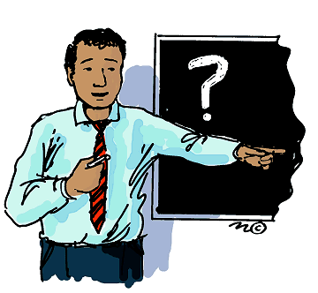
ΤΙ ΘΑ ΜΑΘΟΥΝ
ΣΕ ΑΥΤΗ ΤΗΝ ΕΝΟΤΗΤΑ;
Λαμβάνουμε υπόψη:
το ΠΣ
αυθεντικά-σημαντικά ερωτήματα των παιδιών

Slide 22
Προσδοκώμενη μάθηση
Γνώσεις (…κάτι να μάθουν)
Στάσεις (…κάτι να αισθανθούν)
Δεξιότητες (…κάτι να κάνουν)

Slide 23
Πώς διδάσκω;
Ιδέες-εμπειρίες από τους μαθητές
Διερεύνηση δεδομένων
Αναπλαισίωση - εφαρμογή νέας μάθησης
Αξιολογικές προσεγγίσεις - δραστηριότητες έκφρασης
Ανατροφοδότηση
➔ Χωρίς τα τελευταία βήματα υπάρχει κίνδυνος η διδασκαλία να μετατραπεί σε ευχάριστο «παιχνίδι» χωρίς μάθηση

Slide 24
Εργασία σε ομάδες;
Ομάδες μικτής ικανότητας με αντικειμενικά κριτήρια (3-6 μαθητές)
Εξηγούμε διαδικασίες
Κατανομή ρόλων
Κοινό ή διαφορετικό θέμα εργασίας;
Όλες οι ομάδες υλοποιούν και παρουσιάζουν την εργασία τους
➔ Φύλλα εργασίας ?

Slide 25
Αξιολόγηση μαθητή;
Διαμορφωτική, περιγραφική, αξιολόγηση
Διάκριση αξιολογητέας μάθησης (από τα διδακτικά θέματα) από το διδακτικό υλικό, που δεν είναι «ύλη» για αποστήθιση
Ημερολόγιο μάθησης (τετράδιο)
Φάκελος υλικού (portfolio)
Εναλλακτικές τεχνικές αξιολόγησης
Αυτοαξιολόγηση
Ομαδοσυνεργατική αξιολόγηση (ομαδική και ατομική εργασία)

Slide 26
Δείγματα προτεινόμενων δραστηριοτήτων
για ξεκίνημα…

Slide 27
«Μελέτη περίπτωσης»
Η θέση του Χριστιανισμού για το μαρτύριο
«Πίστη είναι να θυσιάζεις τη ζωή σου για τον άλλον, ενώ φανατισμός όταν σκοτώνεις τον άλλον για την πίστη σου…»

Slide 28
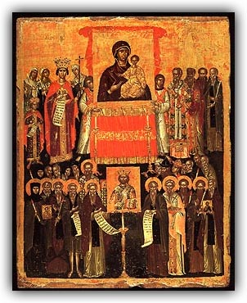
Σκεπτόμαστε ατομικά, αποφασίζουμε σημειώνουμε
…σε ζεύγη
…στην ομάδα
…στην ολομέλεια
«TWPS» (Think-Write-Pair-Share)
Ποιο είναι το θέμα της εικόνας; Ποιο είναι το επιχείρημά σου;

Slide 29
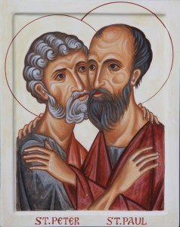
Ποιοι; Πού; Πότε; Ποιο; Πώς; Γιατί;
Πέτρος και Παύλος
«5 Π – 1 Γ»

Slide 30
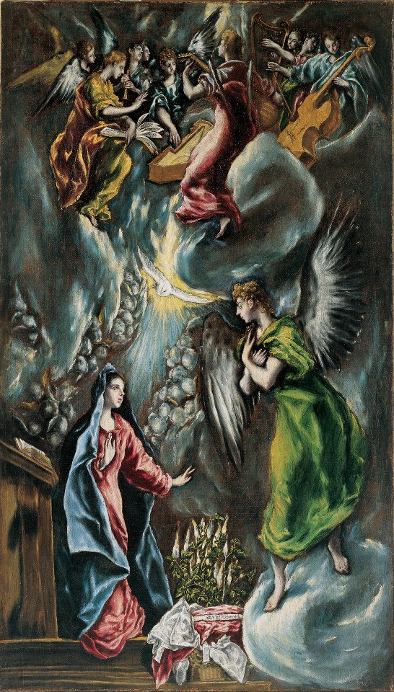
Ανάλυση Διαστάσεων
Ποιοί είναι;
Τι συνέβη;
Γιατί συνέβη;
Τι σημαίνει;

Slide 31
Τι βλέπεις; Τι νομίζεις; Τι αναρωτιέσαι;
Artful Thinking

Slide 32
Αρχή; Μέση; Τέλος; … μιας ιστορίας
Αξιοποιώντας στοιχεία του μαθήματος, να συνθέσετε μια σύντομη ιστορία, με αρχή (ή μέση ή τέλος) την παραπάνω σκηνή

Slide 33
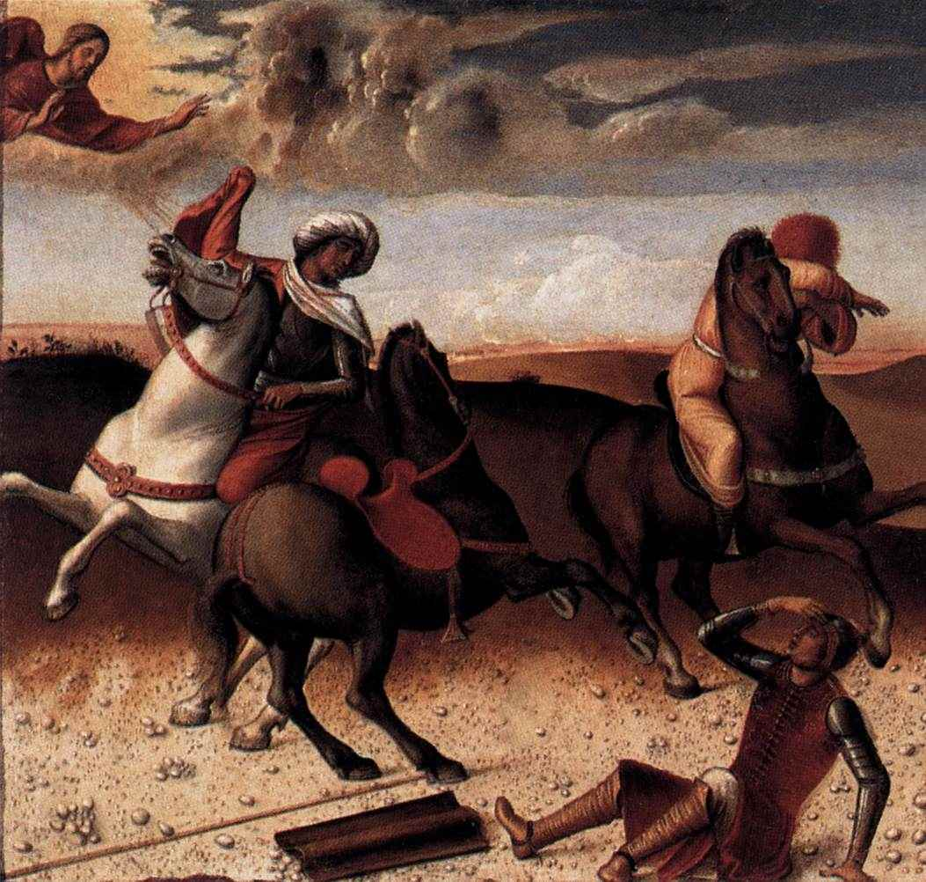
Πάτησε στην εικόνα για να ακούσεις
Προέλευση βίντεο: https://www.youtube.com/watch?v=uvtrXFfPolQ
Τι ακούς; Για ποιον μιλάει; - Τι νομίζεις σχετικά με αυτόν; - Ποιες φράσεις σου θυμίζουν τον απόστολο Παύλο
πριν το όραμα της Δαμασκού και ποιες μετά από αυτό;

Slide 34
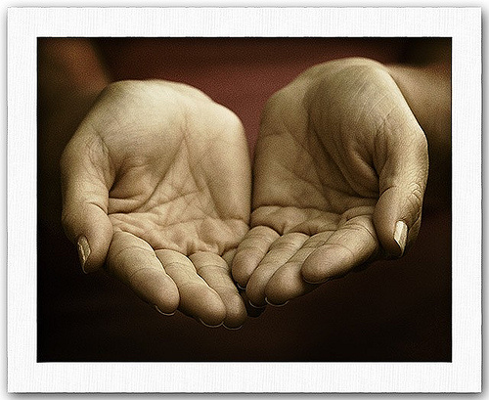
Τα χέρια τ' αδειανά
Είδα αυτό το όνειρο: Ένας άνθρωπος παρουσιαζόταν
στο κριτήριο του Κυρίου: - "Κοίταξε, Θεέ μου ", του έλεγε· "τήρησα τον νόμο σου ", δεν έκανα τίποτε το αισχρό, κακό ή αντίθρησκο. Κύριε, τα χέρια μου είναι καθαρά ". - "Ασφαλώς, ασφαλώς", του απαντούσε ο καλός Θεός... "αλλά είναι άδεια ".
Ραούλ Φολλερώ, Γάλλος ανθρωπιστής και ιεραπόστολος
Με βάση το κείμενο των Μακαρισμών, σκεφτείτε με τι θα μπορούσε ο άνθρωπος αυτός να γεμίσει τα χέρια του;
Ακούστε το τραγούδι που ακολουθεί και σημειώσετε μια ανάλογη σκέψη για τους ανθρώπους της εποχής μας.

Slide 35
Προέλευση βίντεο: https://www.youtube.com/watch?v=RbPdjS2GvgM

Slide 36
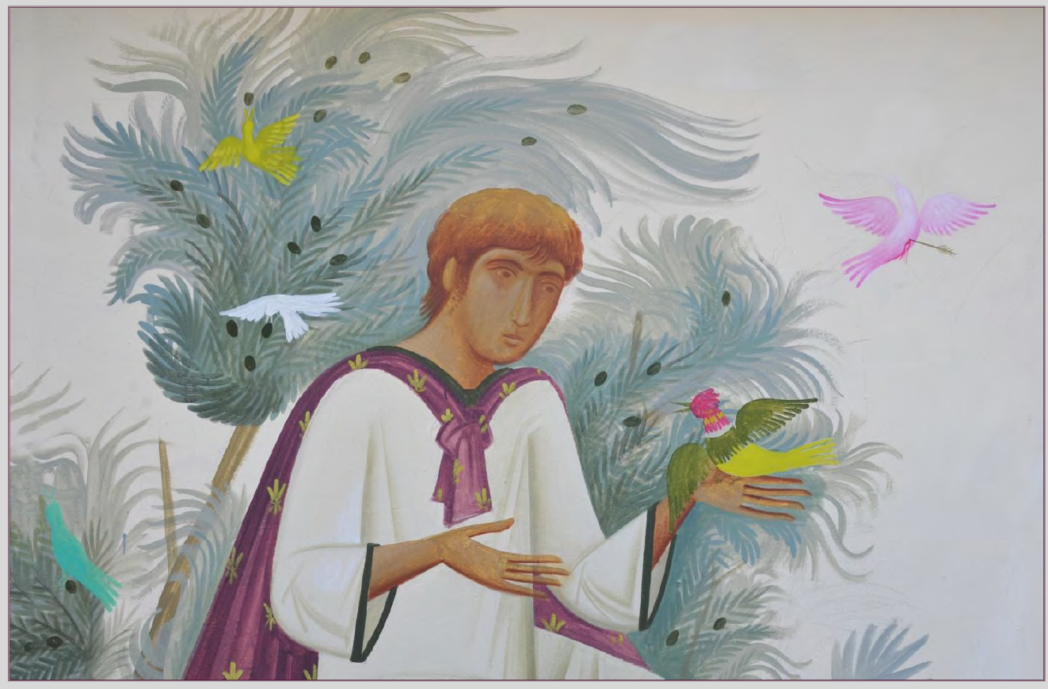
Ευχαριστώ για την προσοχή σας!

